Slide 1


Slide 2
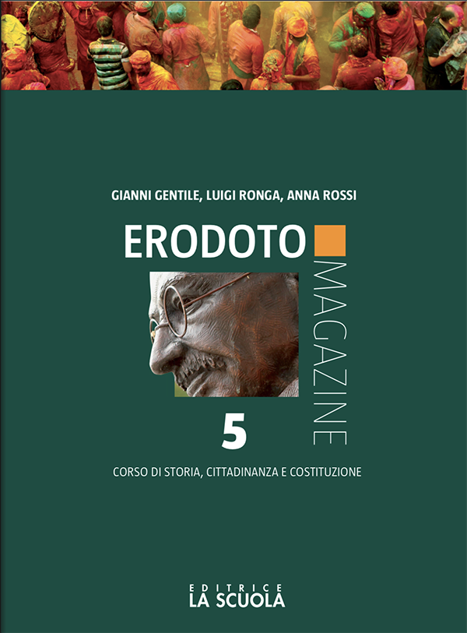
La Rivoluzione russa
Gentile - Ronga - Rossi
ERODOTO MAGAZINE 5
Corso di storia, cittadinanza e Costituzione
Lezione
Unità 4

Slide 3
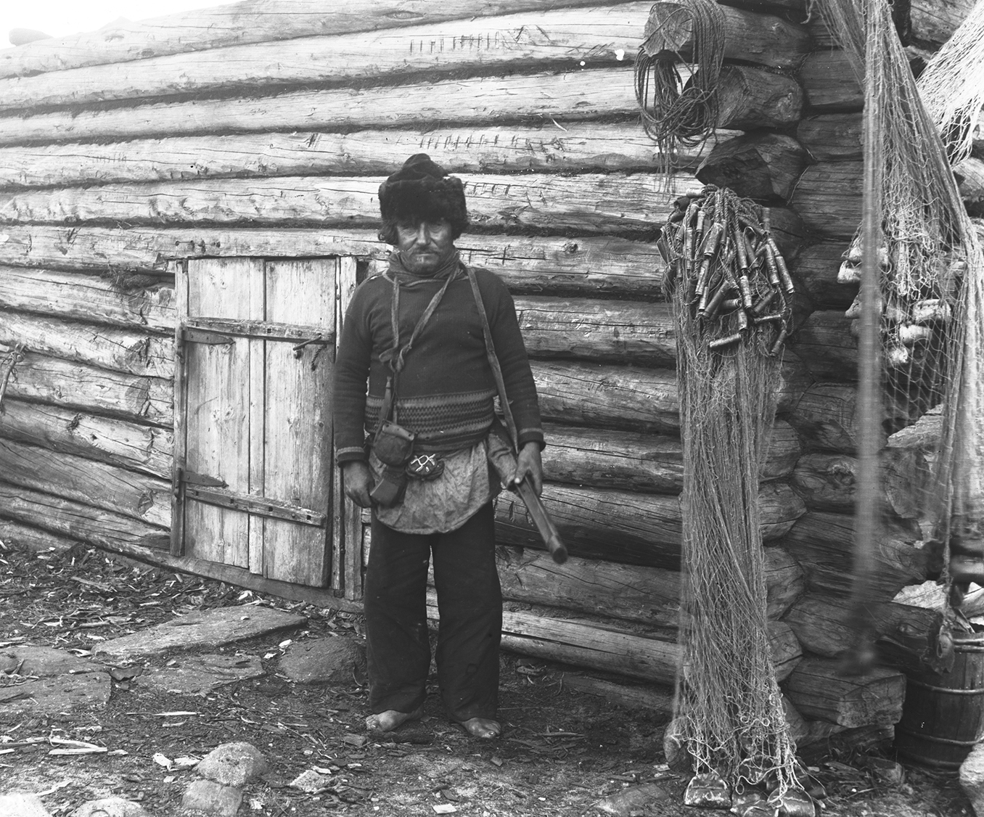
L’IMPERO RUSSO NEL XIX SECOLO – 1
Per tutto l’Ottocento la Russia fu la roccaforte del conservatorismo politico e sociale.
Gli zar esercitavano un potere autocratico, senza il controllo di alcun Parlamento.
L’impero russo aveva un’estensione molto vasta e al suo interno convivevano decine di popoli, caratterizzati da lingue e tradizioni diverse.
Un uomo del popolo dei Sami a fine Ottocento in Russia. Il suo abbigliamento e le condizioni dell’abitazione testimoniano l’arretratezza delle zone rurali dell’Impero.

Slide 4
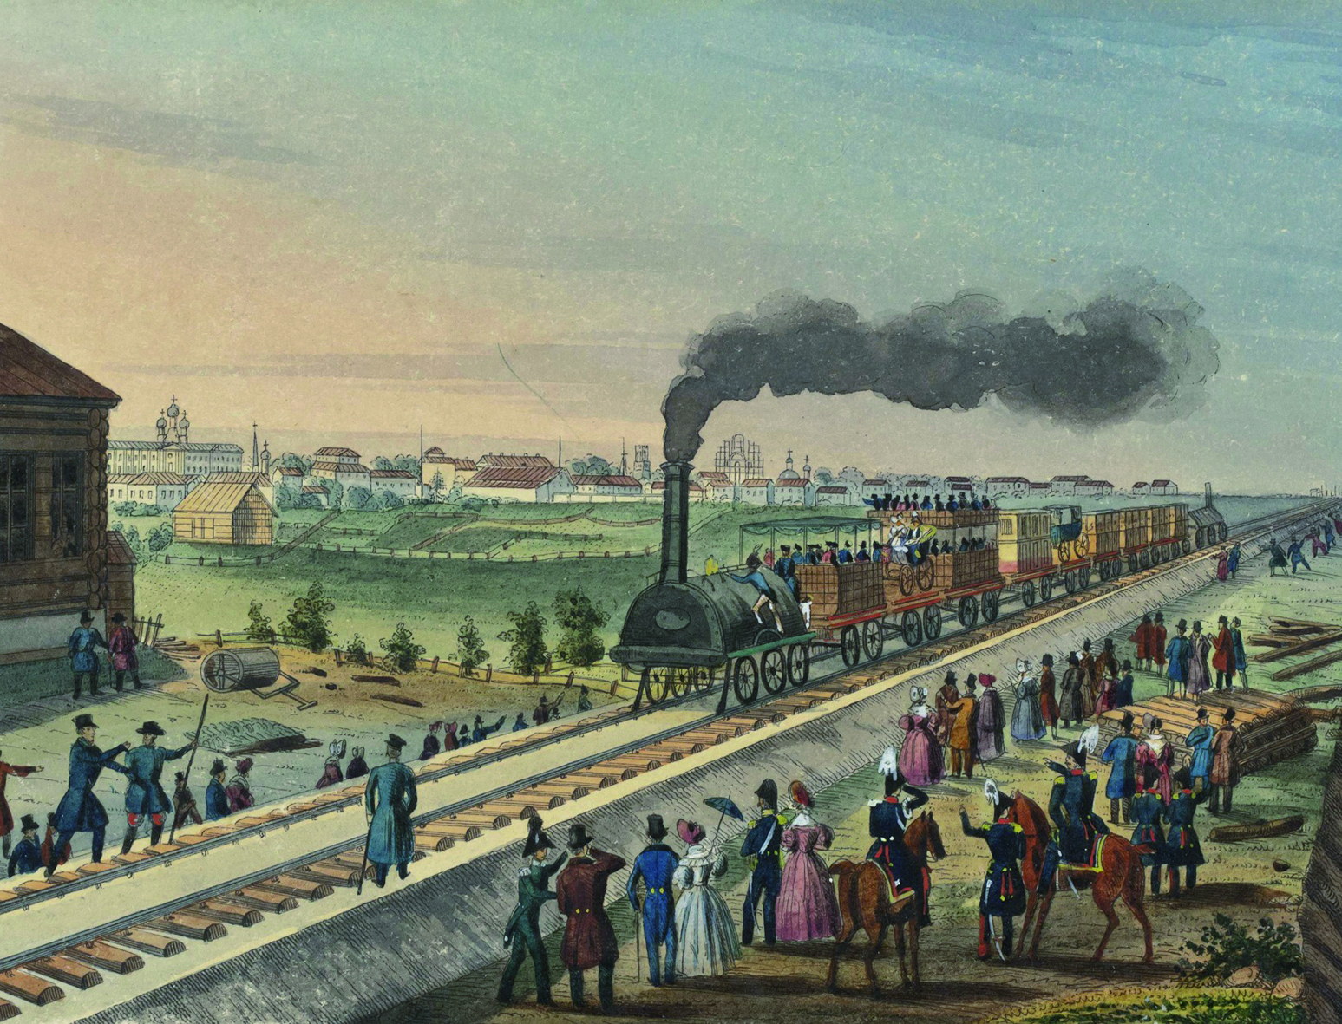
L’IMPERO RUSSO NEL XIX SECOLO – 2
Uno dei problemi più gravi della Russia era l’arretratezza delle campagne. Chiese, monasteri e grandi famiglie possedevano il 90% della terra coltivabile.
I contadini erano ancora sottoposti alla servitù della gleba e disponevano a stento del necessario per vivere.
Il malcontento era generale e si manifestava in maniera violenta attraverso frequenti rivolte, che venivano regolarmente represse nel sangue.
La ferrovia di Tzarskoselskaya, 1830.
LINK
CARTA I confini della Russia zarista

Slide 5
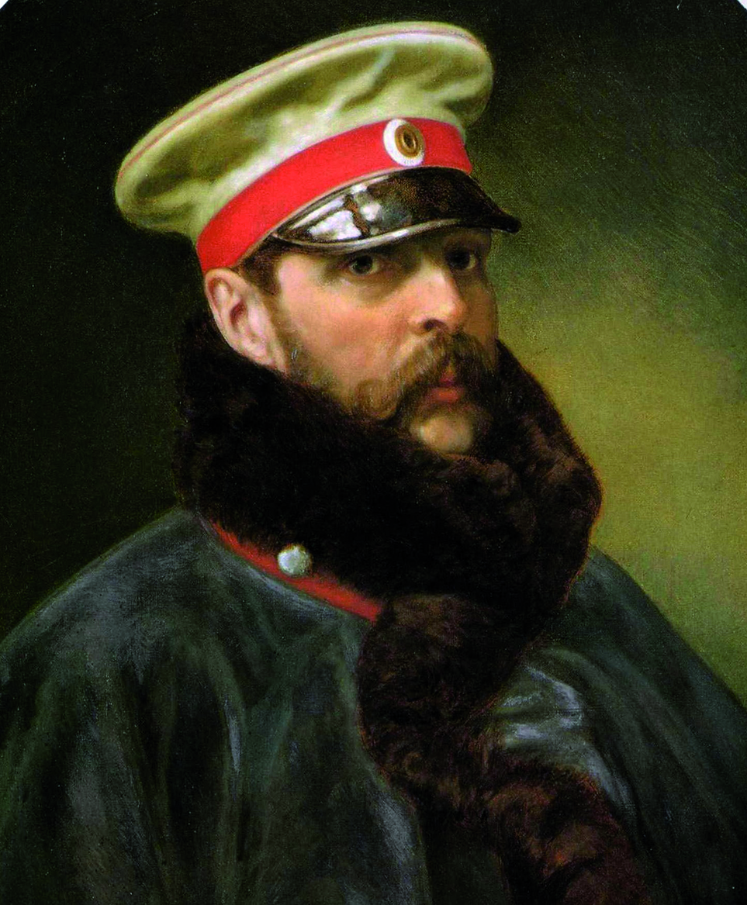
L’ABOLIZIONE DELLA SERVITÙ DELLA GLEBA – 1
Lo zar Alessandro II tentò di affrontare i problemi legati all’arretratezza attraverso una cauta politica di riforme.
Il provvedimento più importante fu la legge del febbraio 1861 che abolì la servitù della gleba.
Il contadino liberato riceveva in uso permanente la terra che prima lavorava come servo. In cambio, però, doveva pagare un riscatto al proprietario.
Alessandro II di Russia.

Slide 6
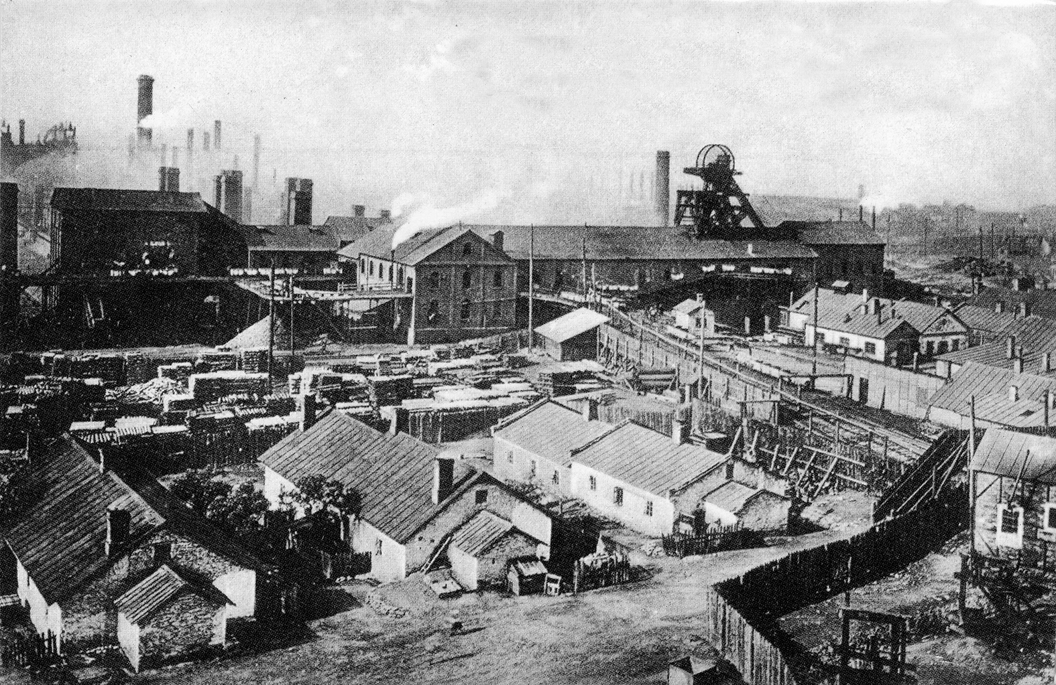
L’ABOLIZIONE DELLA SERVITÙ DELLA GLEBA – 2
La legge, in realtà, concorse a peggiorare le condizioni di vita della massa dei contadini, che non sempre riuscivano a pagare il riscatto.
Furono, invece, favoriti i kulaki, cioè i medi proprietari, che acquistarono a basso prezzo parte delle terre dai contadini schiacciati dai debiti.
Hughesovka (attuale Donetsk, in Ucraina), centro di attività minerarie e metallurgiche fondato nel 1869.

Slide 7
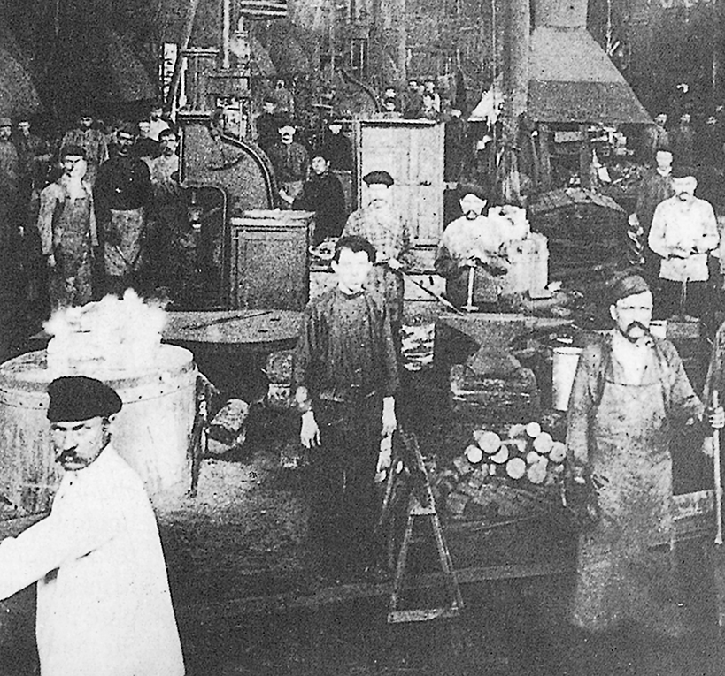
LO SVILUPPO INDUSTRIALE
L’arretratezza dell’economia russa era particolarmente evidente nelle relazioni commerciali con l’estero: il Paese dipendeva economicamente dall’Occidente.
A partire dal 1870 vennero compiuti grandi sforzi per sviluppare un’industria nazionale. Determinante fu l’appoggio dei capitali stranieri. I principali investitori furono la Francia, la Germania e la Gran Bretagna.
Fra il 1885 e il 1898 la produzione industriale crebbe complessivamente del 400%. Ma lo sviluppo industriale non fu l’espressione della crescita di una borghesia imprenditoriale: fu un’iniziativa imposta dallo Stato.
Un’officina metallurgica a San Pietroburgo nel 1905: all’inizio del Novecento sorgono in Russia le prime industrie.

Slide 8
GLI OPPOSITORI AL REGIME ZARISTA – 1
Tra gli oppositori al regime zarista maturarono tre diverse posizioni:
gli occidentalisti valutavano positivamente il capitalismo e proponevano l’Europa come modello di sviluppo;
gli slavofili (che dal XX secolo assunsero il nome di socialrivoluzionari) sostenevano che la Russia dovesse trarre profitto dagli errori degli altri Paesi, evitando le miserie della rivoluzione industriale e del capitalismo; furono chiamati anche «populisti», perché idealizzavano il popolo contadino, le sue tradizioni e la sua stabilità.
Alessandro II.

Slide 9
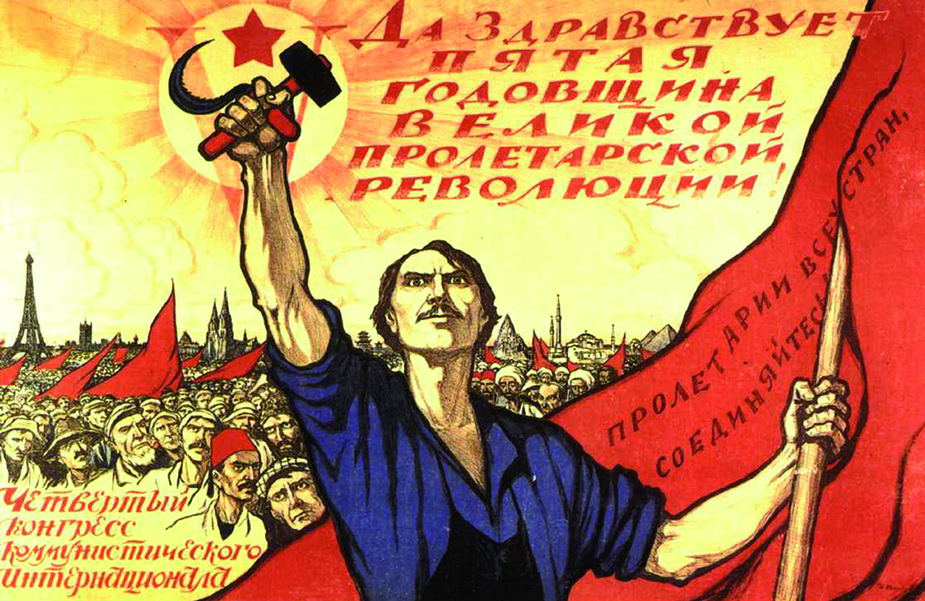
GLI OPPOSITORI AL REGIME ZARISTA – 2
i marxisti miravano a una rivoluzione borghese, democratico-liberale, come base per una successiva rivoluzione socialista; nel 1898 fondarono il Partito operaio socialdemocratico russo (POSDR), che si divise in due correnti rigidamente contrapposte, i bolscevichi, capeggiati da Lenin, e i menscevichi, guidati da Martov.
LINK
TESTO Il terrorismo russo nell’Ottocento
Un manifesto sovietico di propaganda, del 1923, per il quinto anniversario della rivoluzione bolscevica.

Slide 10
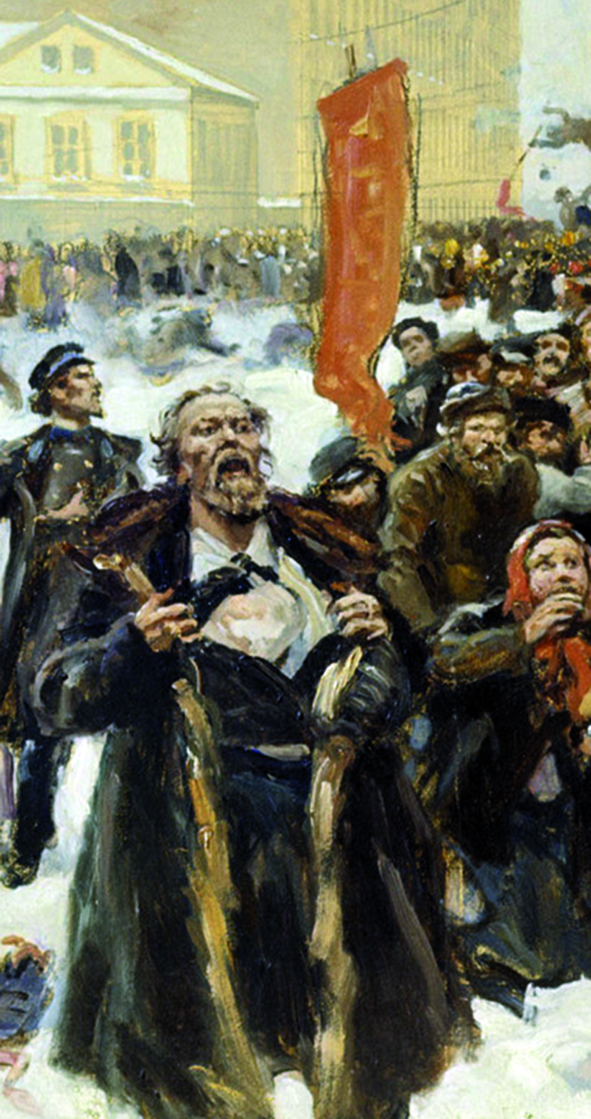
LA RIVOLUZIONE DEL 1905 – 1
Nel 1905, in seguito alla guerra contro il Giappone, la Russia visse una grave crisi.
La guerra peggiorò le già misere condizioni di vita del proletariato e dei contadini.
Il 9 gennaio 1905, circa 140 000 persone raggiunsero il Palazzo d’Inverno, residenza dello zar. Si trattava di una pacifica processione, ma l’esercito aprì il fuoco sui manifestanti. Questa giornata passò alla storia come la domenica di sangue.
Vladimir Makovsky, Il 9 gennaio 1905, particolare.

Slide 11
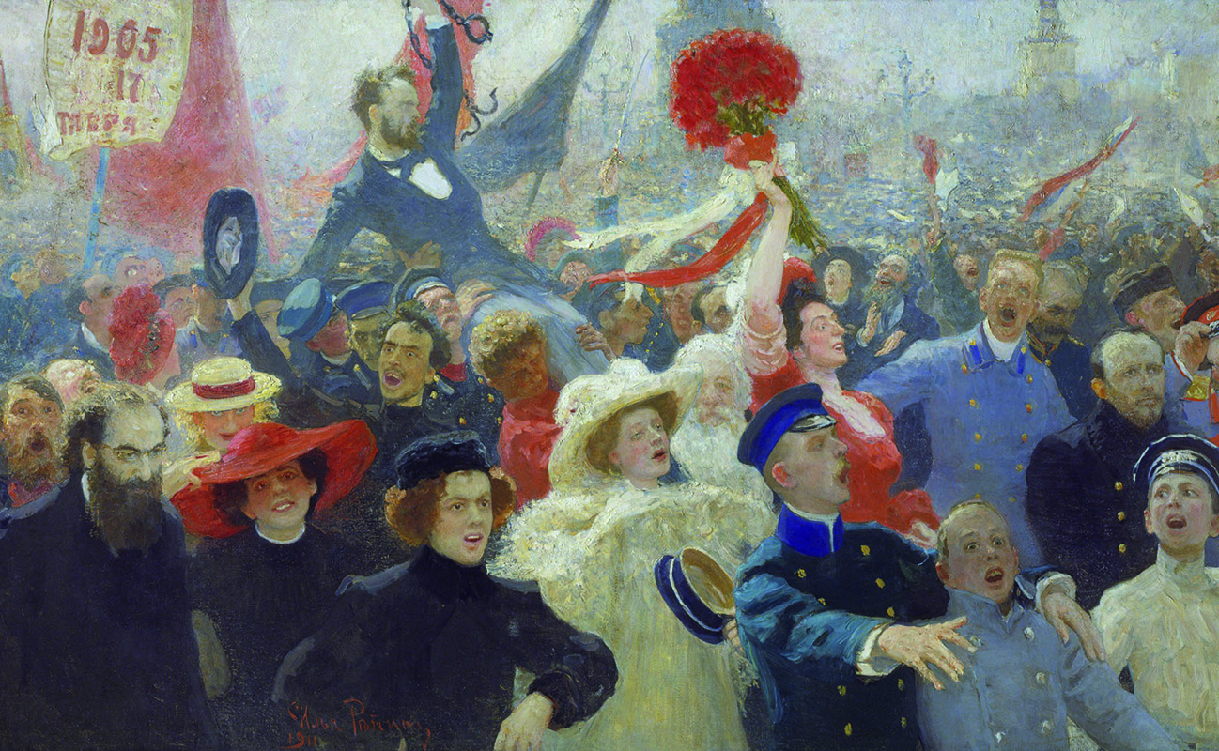
LA RIVOLUZIONE DEL 1905 – 2
La sanguinosa repressione causò scioperi e rivolte in tutto il Paese. Intimorito dagli avvenimenti, lo zar Nicola II concesse l’elezione di un Parlamento, la Duma, ma intanto la protesta si allargò.
Il movimento di rivolta raggiunse il culmine in ottobre. A San Pietroburgo si ebbe uno sciopero generale e venne creato il primo soviet dei lavoratori, capeggiato dal menscevico Trockij.
Dimostrazione del 17 ottobre 1905 (1907). San Pietroburgo, Museo Russo.
LINK
CARTA La rivoluzione del 1905

Slide 12
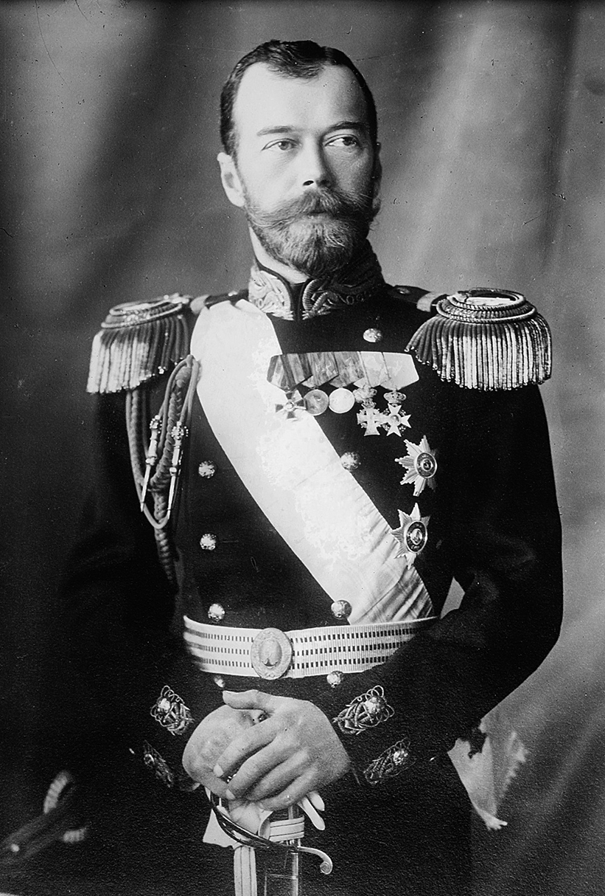
LA RIVOLUZIONE DI FEBBRAIO 1917 – 1
Con la prima guerra mondiale la situazione precipitò. Le condizioni della popolazione si fecero drammatiche e si scatenò una nuova ondata di scioperi.
Il 23 febbraio 1917 gli operai di Pietrogrado insorsero in massa. Iniziava la rivoluzione di febbraio, che si estese fino a coinvolgere anche Mosca.
Lo zar Nicola II il 2 marzo 1917 fu costretto ad abdicare e così nacque la Repubblica.
Lo zar Nicola II in una fotografia del 1912.

Slide 13
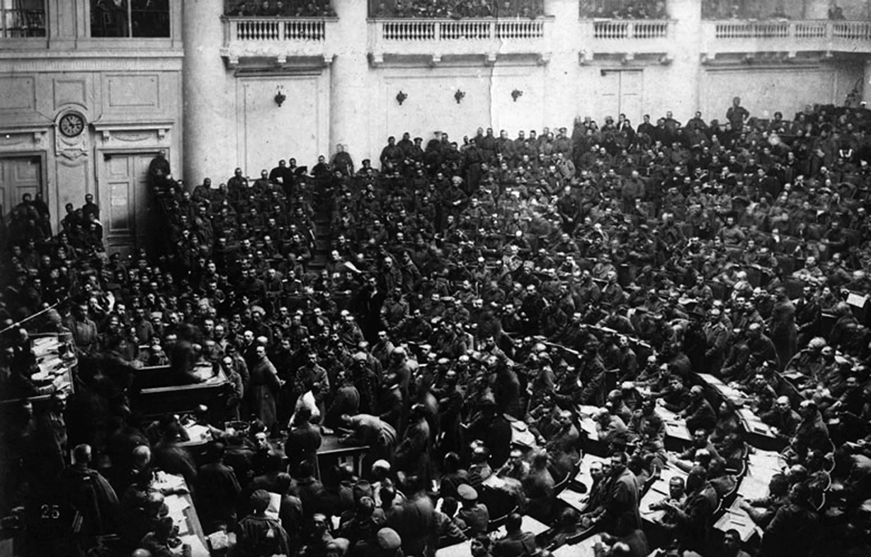
LA RIVOLUZIONE DI FEBBRAIO 1917 – 2
Si formarono due centri di potere: un governo provvisorio, appoggiato dai borghesi, e il soviet di Pietrogrado, dominato dai socialrivoluzionari e dai menscevichi. Questo dualismo di poteri indebolì la Repubblica russa.
Il 4 aprile 1917 Lenin presentò le Tesi di aprile, un documento che riassumeva le sue idee sui compiti immediati del partito. Le Tesi affermavano tre idee fondamentali:
tutto il potere ai soviet;
la pace;
la terra ai contadini.
Il congresso dei soviet di Pietrogrado nel 1917.
LINK
VIDEO Febbraio 1917 L’assalto ai palazzi del potere

Slide 14
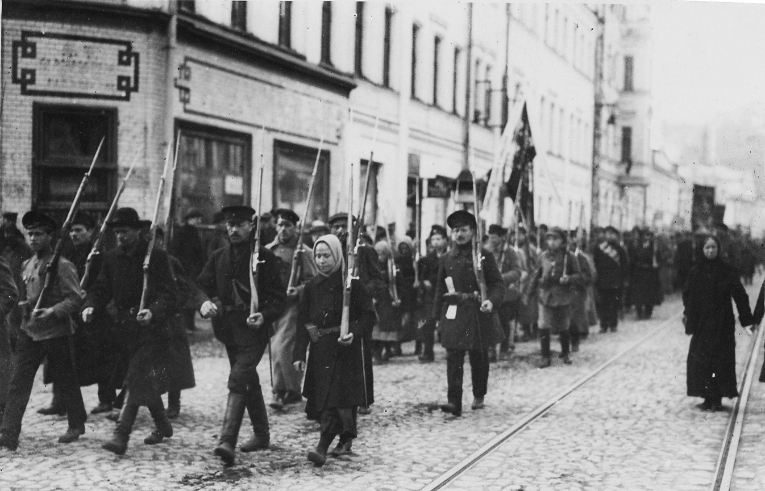
LA RIVOLUZIONE DI OTTOBRE 1917 – 1
Nel giugno del 1917 si svolse a Pietrogrado il I Congresso panrusso dei soviet, l’assemblea dei delegati dei soviet di tutte le province della Russia.
Sul fronte della guerra, il governo provvisorio scatenò contro le forze austro-tedesche una vigorosa offensiva che fallì rapidamente.
Nel mese di luglio a Pietrogrado gli operai e i soldati scesero in piazza per impedire la partenza per il fronte di alcuni reparti.
Un reparto delle Guardie Rosse a Mosca nell’ottobre 1917, composto da uomini e donne.

Slide 15
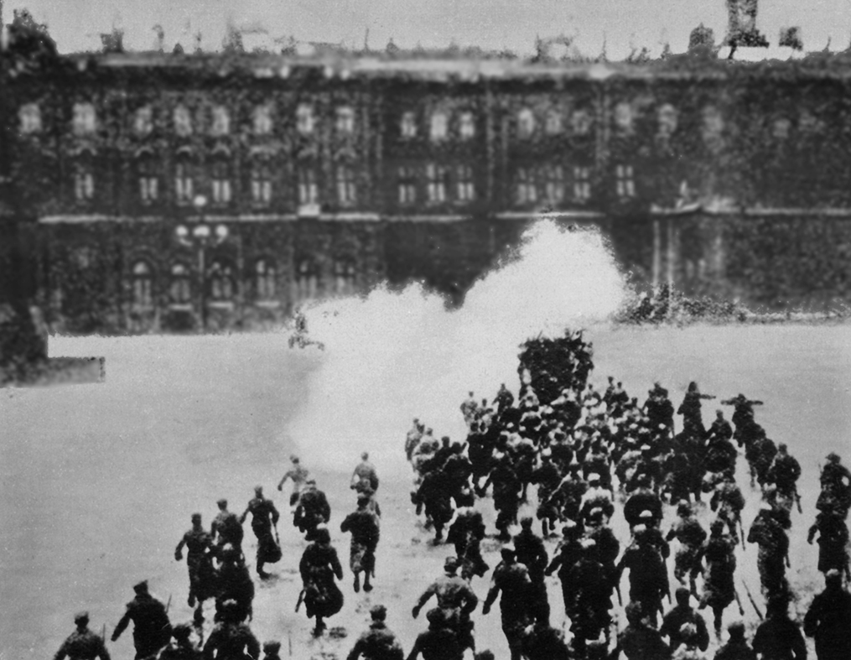
LA RIVOLUZIONE DI OTTOBRE 1917 – 2
Nel mese di settembre, i bolscevichi conquistarono la maggioranza nei soviet di Pietrogrado e Mosca.
Il 24 ottobre 1917 la Guardia Rossa, senza spargimento di sangue, occupò i punti strategici di Pietrogrado e la sera del 25 ottobre i rivoluzionari conquistarono il Palazzo d’Inverno.
La notte del 25 ottobre fu dichiarato aperto il II Congresso panrusso dei soviet.
L’assalto al Palazzo d’Inverno a Pietrogrado, ottobre 1917.

Slide 16
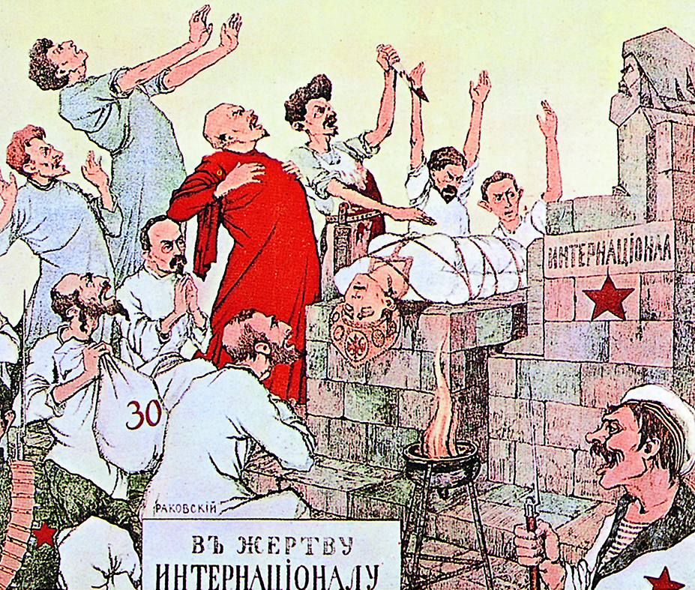
LA DITTATURA DEL PROLETARIATO – 1
Il primo atto del Congresso dei soviet fu l’approvazione di due decreti:
il decreto sulla pace invitava i Paesi belligeranti a una pace immediata;
il decreto sulla terra aboliva la proprietà privata della terra e disponeva di conseguenza la confisca delle grandi proprietà.
Il governo provvisorio doveva guidare la Russia sino all’elezione di un’Assemblea Costituente.
Il 12 novembre 1917 ebbero luogo le elezioni. I risultati furono favorevoli ai socialrivoluzionari e sfavorevoli ai bolscevichi. Lenin allora sciolse l’Assemblea e proclamò la dittatura del proletariato.
Manifesto antibolscevico in cui Lenin e Trockij sacrificano la Russia.

Slide 17
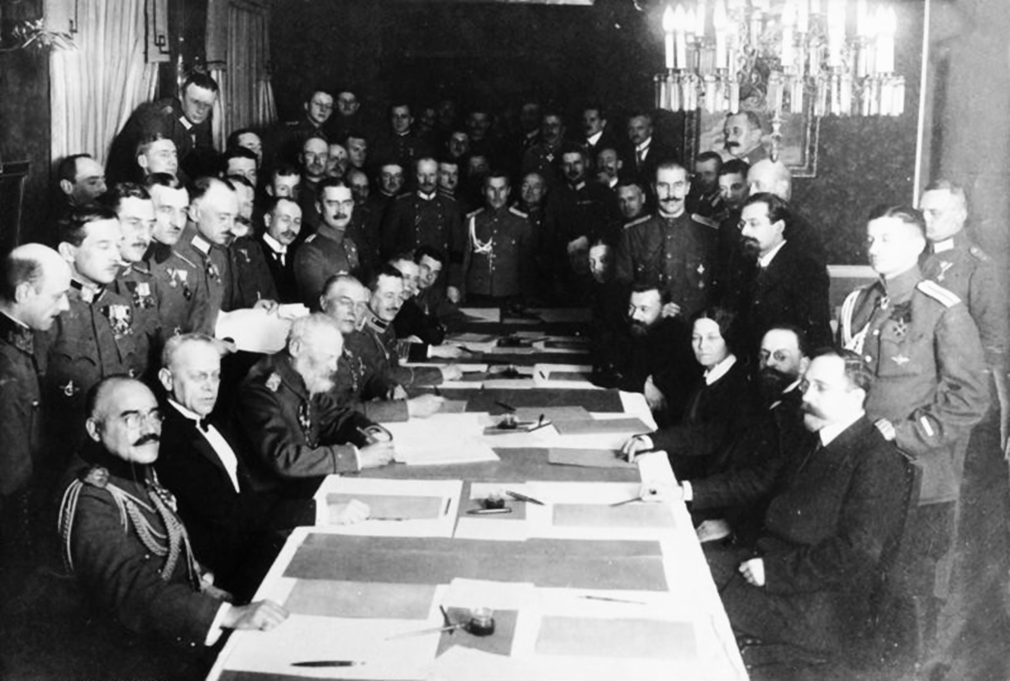
LA DITTATURA DEL PROLETARIATO – 2
Uno dei principali problemi da affrontare, per il nuovo governo della Russia, era quello della guerra.
Vennero intavolate trattative di pace con i Tedeschi.
Il 3 marzo 1918 a Brest-Litovsk venne firmata la pace.
La firma del trattato di pace tra Tedeschi (a sinistra) e bolscevichi (a destra) a Brest-Litovsk.

Slide 18
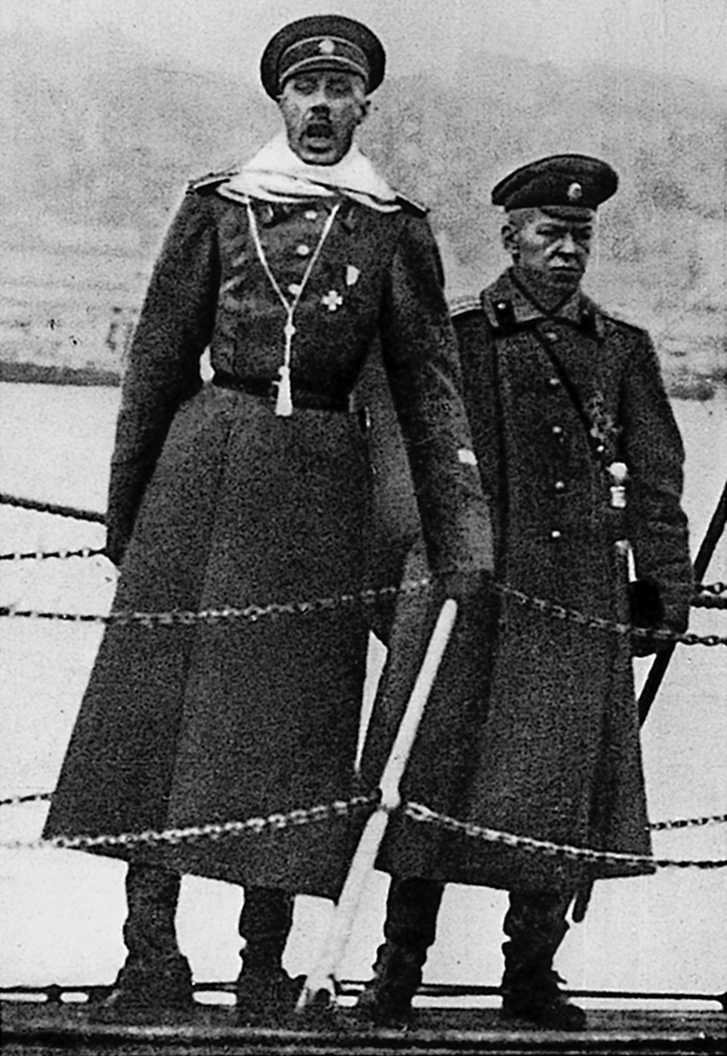
LA GUERRA CIVILE – 1
A partire dalla primavera del 1918 la repubblica dei soviet dovette fronteggiare una duplice minaccia: l’intervento armato delle potenze occidentali ai suoi confini e la guerra civile al suo interno.
I governi dell’Intesa volevano eliminare il governo bolscevico. Perciò truppe anglo-francesi e statunitensi sbarcarono prima nel Nord della Russia e poi sulle coste del Mar Nero e andarono ad appoggiare le armate bianche, cioè le forze controrivoluzionarie che si erano organizzate nel Paese. Contro di loro combatteva l’Armata Rossa, l’esercito bolscevico costituito nel febbraio 1918 per iniziativa di Trockij.
Uno dei generali comandanti delle armate bianche, Piotr Wrangel, saluta le proprie truppe prima di fuggire a Istanbul, alla fine della guerra civile.

Slide 19
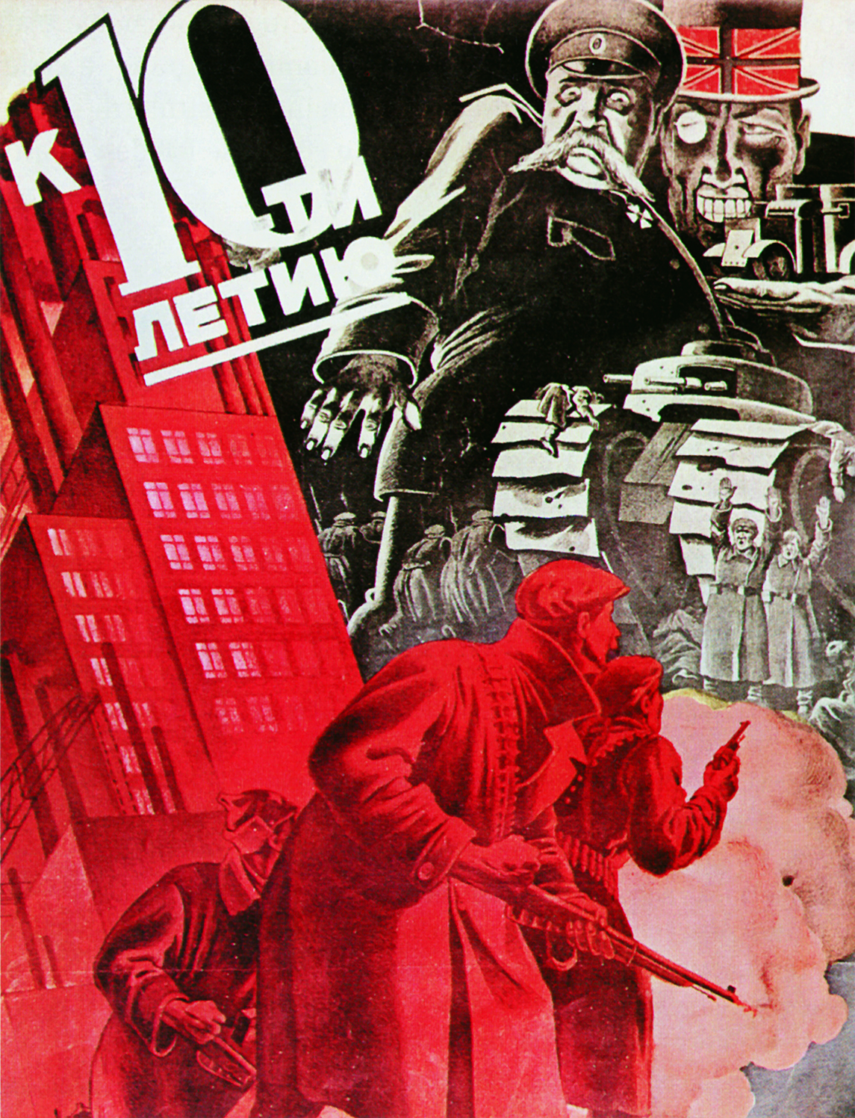
LA GUERRA CIVILE – 2
La guerra civile fra i «rossi» e i «bianchi» vide un susseguirsi di atrocità da entrambe le parti e costò complessivamente 3 milioni di morti.
Nell’estate del 1920 l’Armata Rossa conseguì la vittoria.
LINK
IMMAGINE COMMENTATA La guerra civile nella propaganda sovietica
Manifesto celebrativo del decimo anniversario della guerra civile russa.

Slide 20
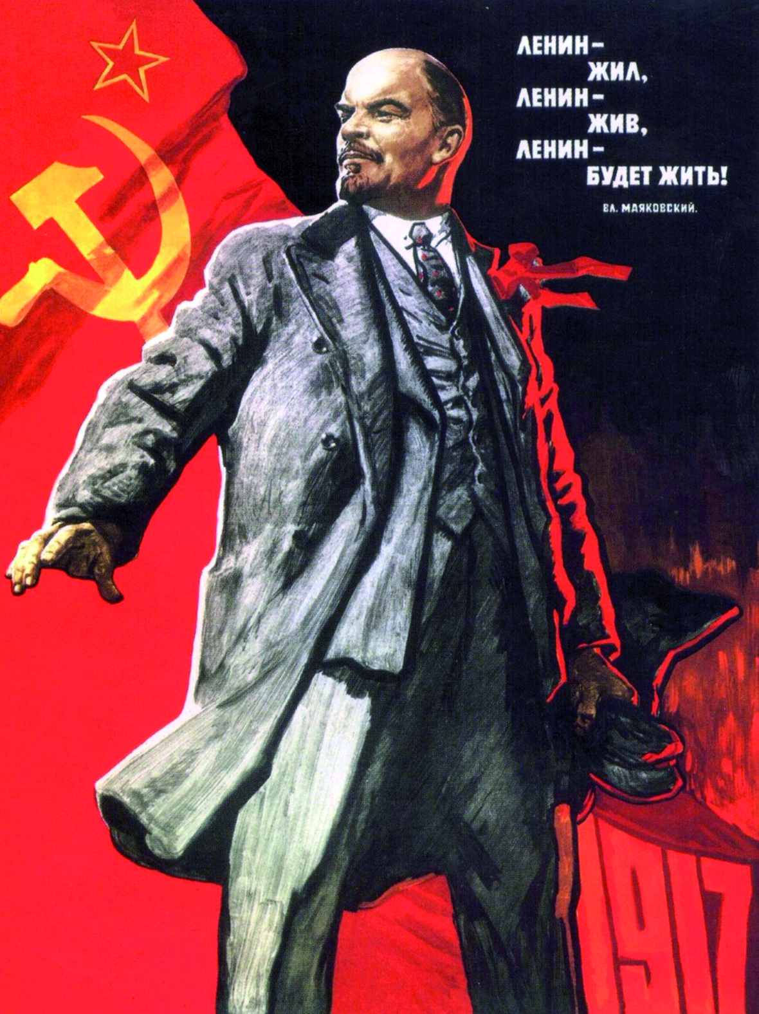
LA NASCITA DELL’URSS
Nel luglio 1918, entrò in vigore la prima Costituzione sovietica.
La Costituzione prevedeva che il nuovo Stato diventasse una repubblica federale e che a essa si aggregassero liberamente le eventuali repubbliche socialiste che si fossero formate sia sul territorio dell’ex impero sia oltre confine.
Fra il 1920 e il 1922 alla Repubblica russa si unirono le altre province.
Così, nel dicembre 1922, nacque l’Unione delle Repubbliche Socialiste Sovietiche (URSS).
LINK
IMMAGINE COMMENTATA La celebrazione trionfalistica della nascita dell’URSS
Lenin in un manifesto celebrativo sovietico.

Slide 21
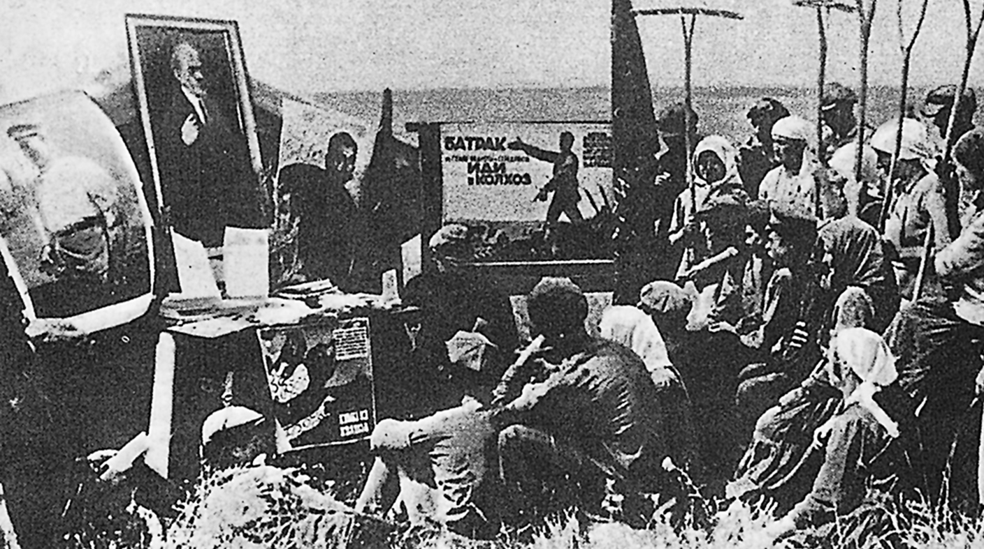
IL COMUNISMO DI GUERRA
Nel 1917, quando i bolscevichi avevano preso il potere, le condizioni economiche della Russia erano pessime. Con il passare dei mesi la situazione divenne disastrosa:
i contadini producevano per l’autoconsumo e non rifornivano le città;
il governo non era in grado di riscuotere tasse ed era costretto a stampare carta moneta priva di qualsiasi valore, aumentando l’inflazione;
il «controllo operaio» delle fabbriche era gestito in modo controproducente.
Nel 1918 il governo bolscevico attuò in campo economico il comunismo di guerra, una politica autoritaria che prevedeva il totale controllo dello Stato sull’economia.
Un funzionario del partito indottrina un gruppo di contadini suL principio della collettivizzazione.

Slide 22
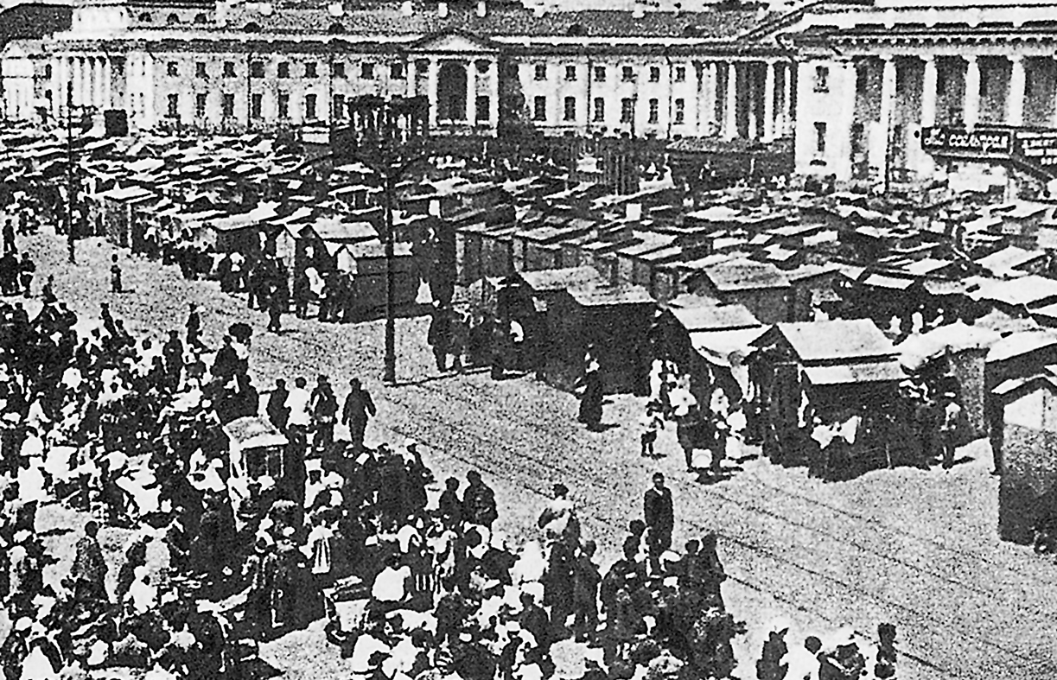
LA NEP – 1
Nel marzo 1921 si tenne a Mosca il X Congresso del Partito comunista, che vide la nascita della Nuova Politica Economica (NEP). La NEP prevedeva:
la possibilità per i contadini di coltivare la terra per le loro necessità e di vendere le eccedenze, dopo aver consegnato allo Stato una parte del raccolto;
la legalizzazione del commercio spicciolo;
la proprietà statale solo delle grandi fabbriche, con la conseguente creazione di un sistema di produzione misto (statale e privato).
Il mercato Sukharov di Mosca all’epoca della NEP; i binari separano il settore dei venditori saltuari dalle bancarelle permanenti.

Slide 23
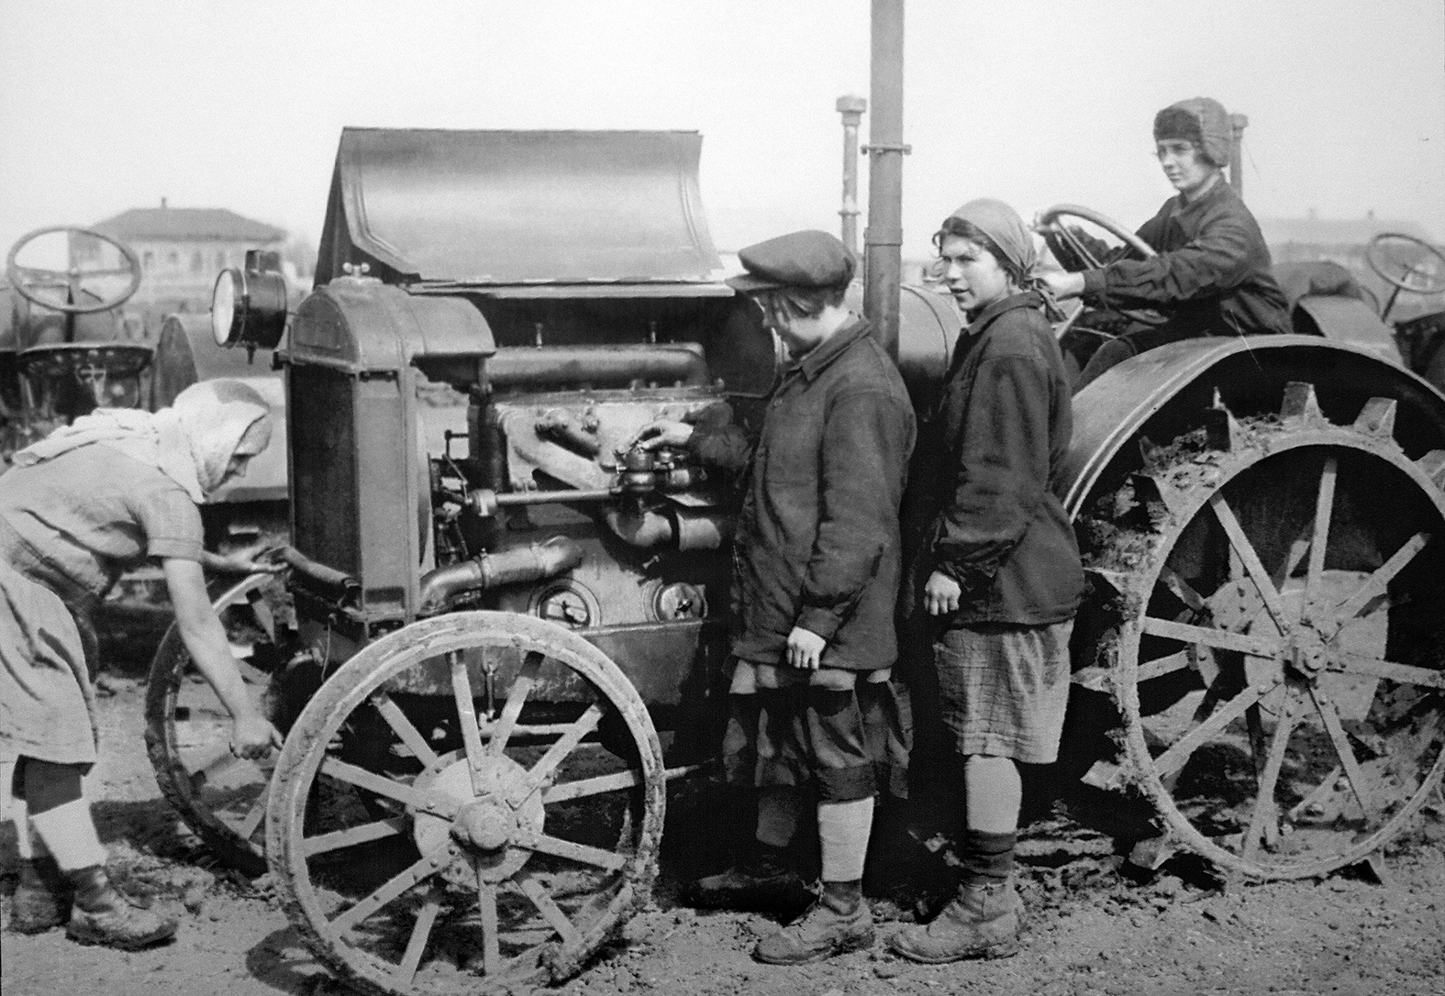
LA NEP – 2
La NEP ottenne significativi risultati. Le condizioni dei contadini migliorarono, la produzione agricola aumentò e il Paese uscì dalla carestia.
Nel 1926 la produzione agricola e quella industriale tornarono ai livelli del 1914.
LINK
VIDEO Dalla rivolta contadina alla NEP
Contadine russe imparano a manovrare un trattore nel 1925. La situazione delle campagne migliorò anche grazie ai progressi tecnologici.

Slide 24
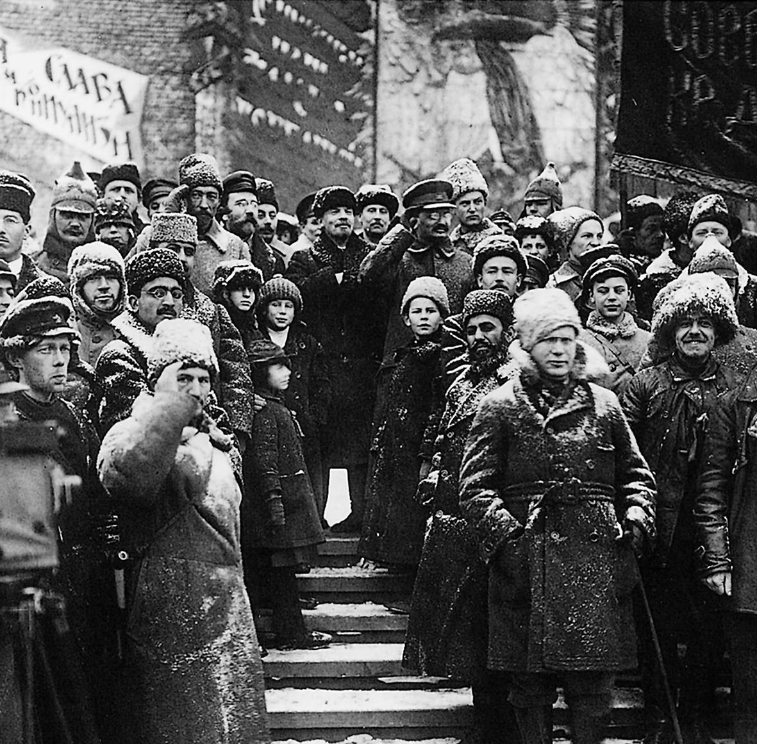
LA PROIBIZIONE DEL FRAZIONISMO
Un altro provvedimento importante preso durante il X Congresso fu la proibizione del cosiddetto frazionismo, cioè l’organizzazione di correnti stabili nel partito.
Si approvò la regola del centralismo democratico: una volta che il partito assumeva una posizione era vietato contrastarla o anche solo manifestare il proprio dissenso.
Il militante poteva esprimere le proprie posizioni nel dibattito interno al partito, ma quando una decisione veniva presa diventava vincolante per tutti.
Lenin (al centro) e Trockij (al suo fianco, mentre rende il saluto militare) nel 1919, a Mosca, sulla Piazza Rossa.

Slide 25
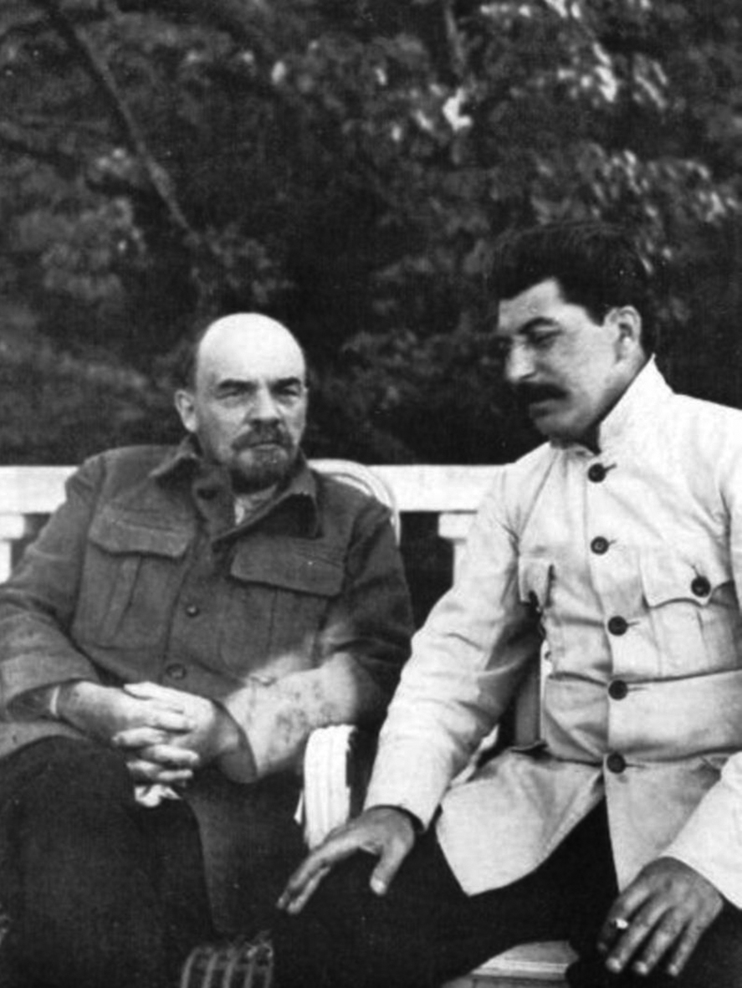
LA LOTTA PER LA SUCCESSIONE – 1
Nel 1922 Lenin fu colpito da una grave malattia cerebrale. Si aprì così un periodo di lotte per la successione.
Due personalità dominavano il partito: Stalin, il segretario generale del Partito Comunista, e Trockij il comandante dell’Armata Rossa.
I punti sui quali i due schieramenti si contrapponevano maggiormente erano:
la gestione del partito. Trockij avrebbe voluto ridare spazio alla democrazia interna;
Stalin (a destra) con Lenin nel 1922.

Slide 26
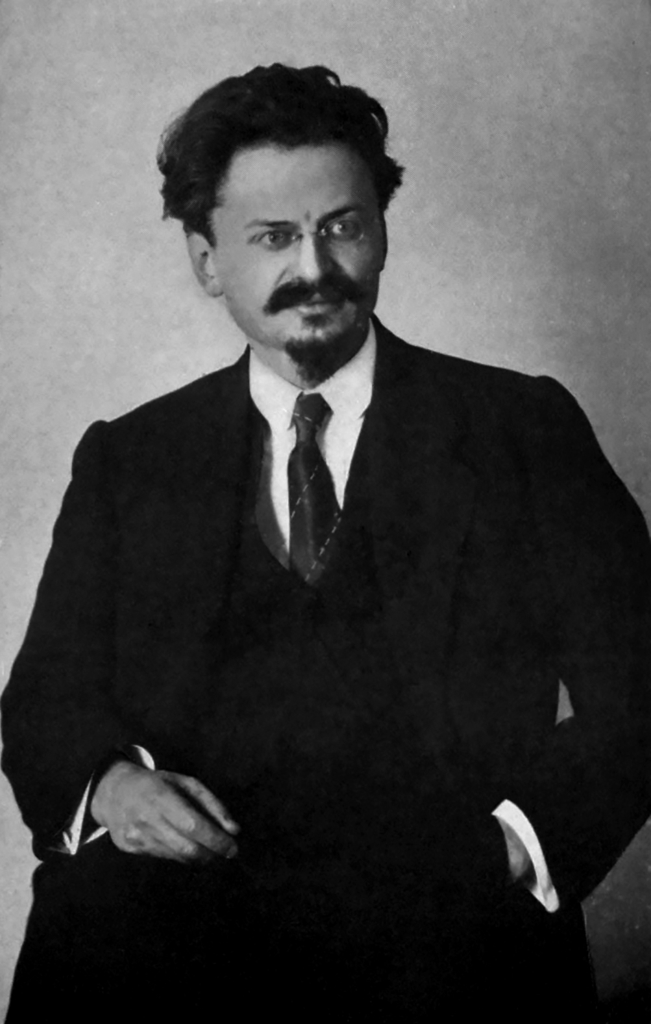
LA LOTTA PER LA SUCCESSIONE – 2
il giudizio sulla NEP. Trockij proponeva di accelerare il processo di industrializzazione e riteneva necessari la collettivizzazione della terra e il completo controllo statale dell’economia. Al contrario Stalin era favorevole a una parziale libertà del commercio;
la diversa valutazione della situazione politica internazionale e delle prospettive della rivoluzione. Trockij sosteneva la tesi della «rivoluzione permanente». Stalin riteneva che in tempi brevi bisognasse puntare sull’edificazione del socialismo nella sola Unione Sovietica.
Lev Trockij nel 1921.

Slide 27
LA VITTORIA DI STALIN
Trockij godeva di grande prestigio nel Paese, ma, a partire dal 1922, il peso politico di Stalin era cresciuto costantemente.
Nell’aprile di quell’anno Stalin era stato nominato segretario generale del Partito Comunista dell’Unione Sovietica. Questa carica gli permise di impadronirsi della macchina del partito e di controllare la sempre più numerosa burocrazia sovietica. Controllare il partito significava controllare lo Stato.
Lo scontro fra i due schieramenti si risolse con la netta affermazione di Stalin.
Stalin in un manifesto propagandistico.

Slide 28
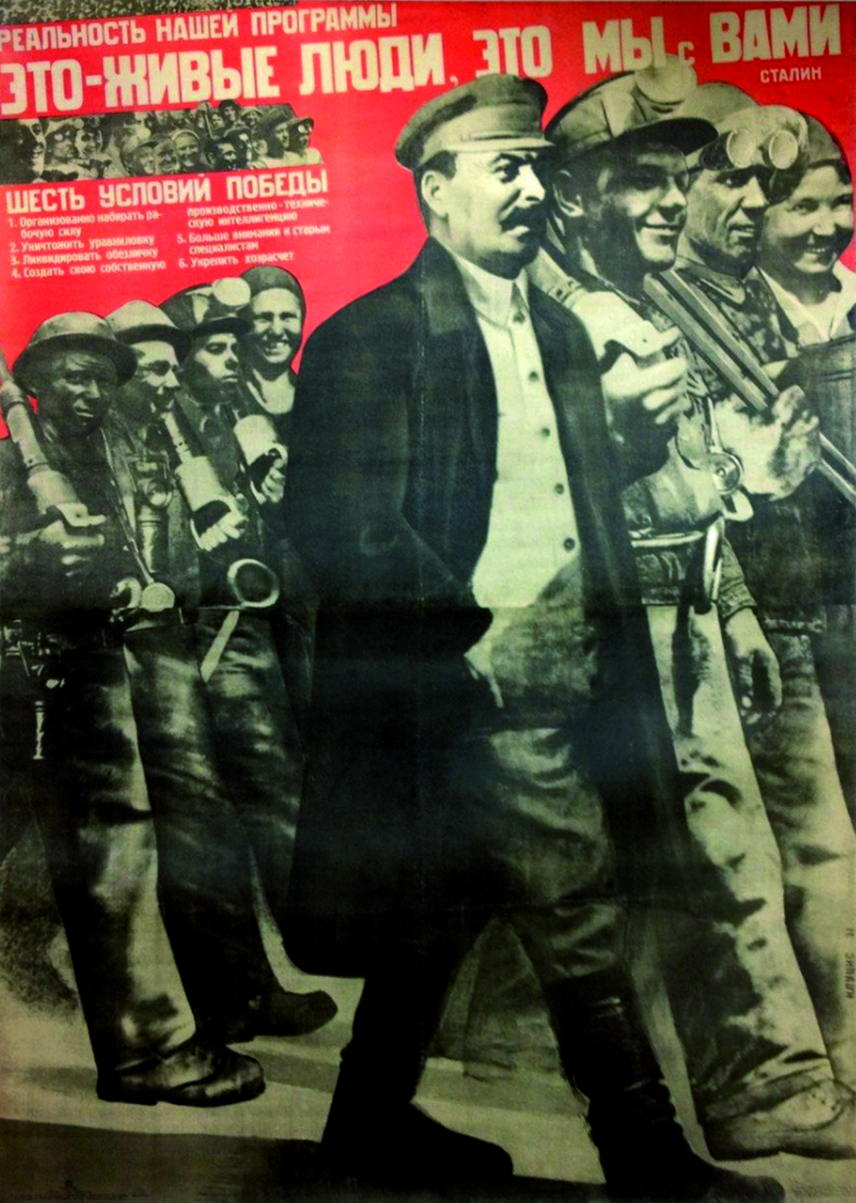
LA POLITICA DI STALIN
Manifesto stampato in occasione del primo piano quinquennale per l’industria, 1928.
La politica di Stalin si concentrò prevalentemente su tre punti:
industrializzazione forzata: Stalin decise di industrializzare il Paese nel più breve tempo possibile e di realizzare il controllo completo dell’economia da parte dello Stato;
mobilitazione ideologica: per sostenere lo sforzo produttivo il regime cercò di mobilitare e motivare gli operai ai quali chiedeva enormi sacrifici;
collettivizzazione forzata: le autorità sovietiche piegarono totalmente l’agricoltura alle necessità dell’industria; lo Stato confiscò le terre dei kulaki; tutti i contadini furono costretti a entrare in grandi unità produttive collettive, i kolchozy e i sovchozy.

Slide 29
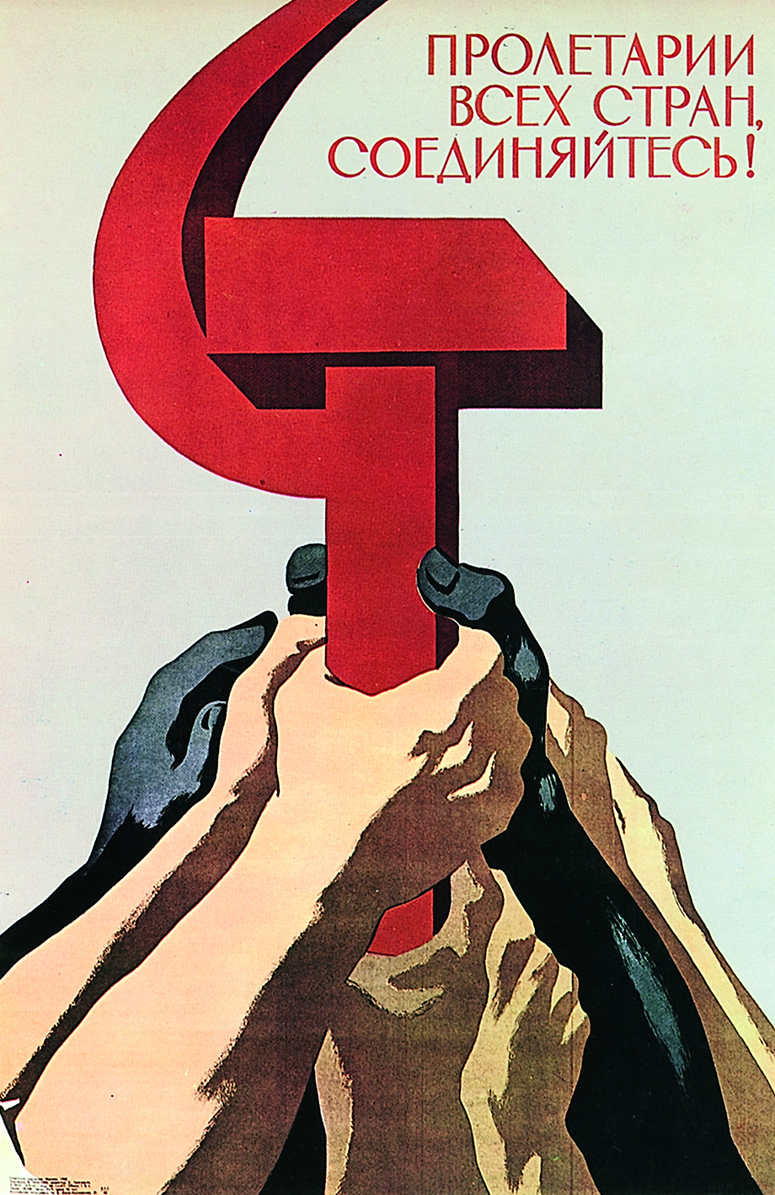
LO STATO TOTALITARIO DI STALIN
Parallelamente alle grandi trasformazioni economiche, l’URSS conobbe, nel corso degli anni Trenta, un processo di eliminazione integrale di ogni possibile opposizione a Stalin.
Gli anni tra il 1935 e il 1938 si caratterizzarono per le grandi epurazioni o purghe: chi non veniva giustiziato era deportato nei campi di lavoro detti gulag. Complessivamente, si stimano in circa 3 milioni le vittime dello stalinismo.
L’URSS presentava tutte le caratteristiche dello Stato totalitario. Complemento decisivo all’edificazione dello Stato totalitario fu il culto del capo, cioè di Stalin.
«Proletari di tutto il mondo unitevi!»; manifesto sovietico degli anni Trenta.

Slide 30
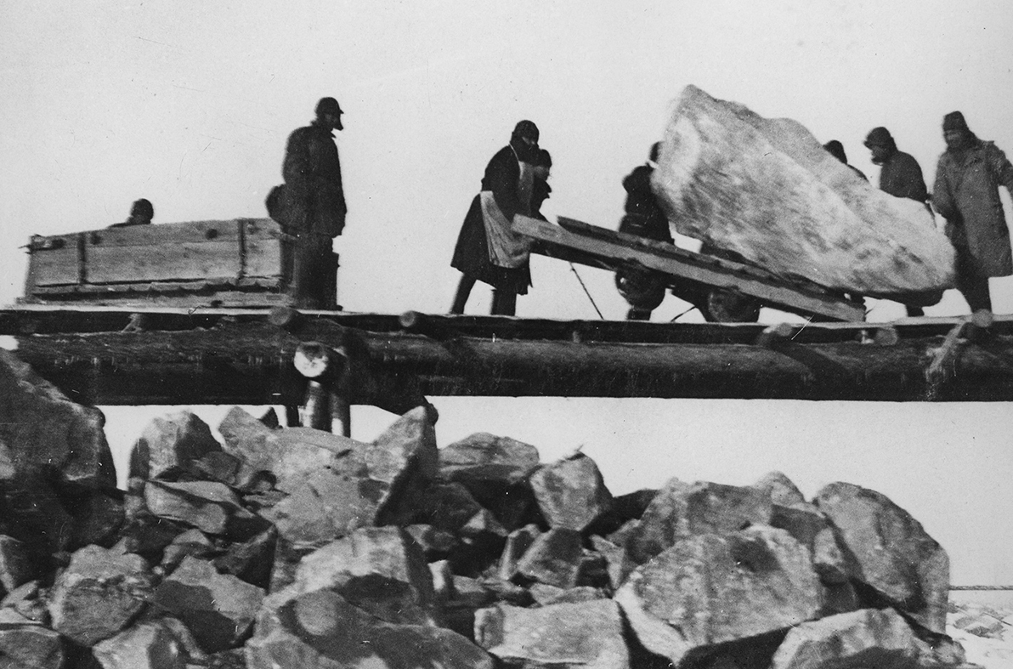
L’ARCIPELAGO GULAG
Il termine gulag è la sigla delle parole russe che significano «Amministrazione centrale statale dei campi di rieducazione e lavoro».
I primi campi di lavoro furono organizzati in Russia sin dagli anni Venti. All’interno di essi venivano rinchiusi soprattutto i prigionieri politici. Spesso venivano condannati senza un regolare processo e senza nemmeno conoscere con precisione i capi d’accusa. Altre volte il processo si svolgeva, ma le confessioni venivano estorte con la tortura e le minacce.
Si creò un insieme di campi di concentramento disseminati come tante isole in tutto il territorio sovietico che formavano un mondo a sé, l’arcipelago gulag.
Prigionieri al lavoro in un gulag.
LINK
CARTA L’arcipelago gulag in URSS (1980)

